Slide 1


算法设计与分析习题讲解
分享人： 郑鹏宇 邱颖

Slide 2
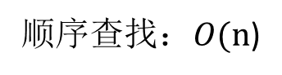
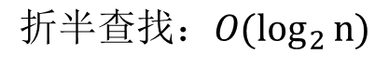
Assignment2
$${折半查找：O(log}_{2}{n})$$
顺序查找：$O(n$)

Slide 3
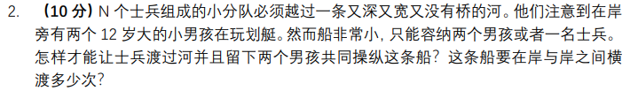
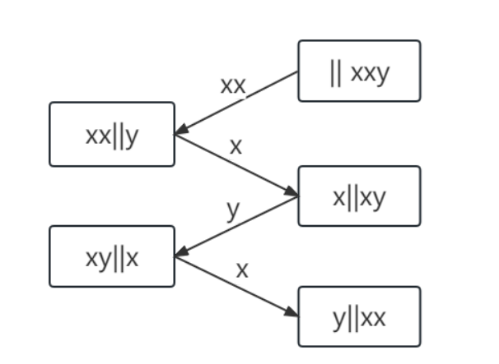
Assignment2
4N

Slide 4
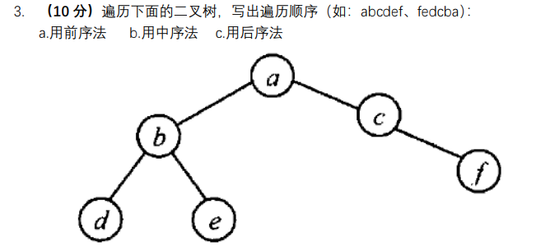
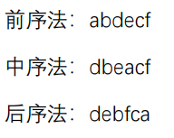
Assignment2

Slide 5
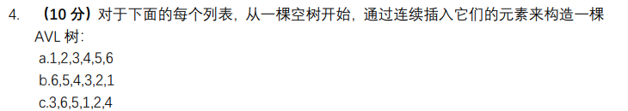
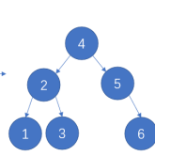
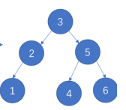
Assignment2
a
b
c

Slide 6
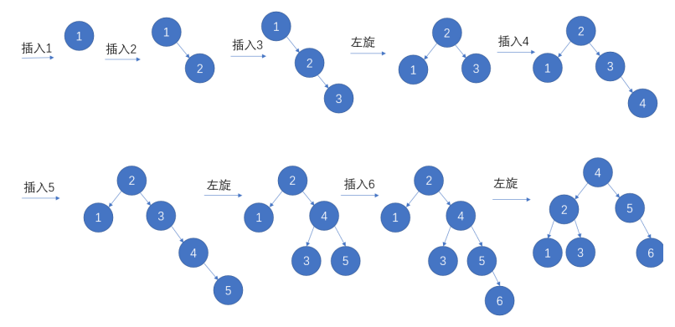
Assignment2

Slide 7
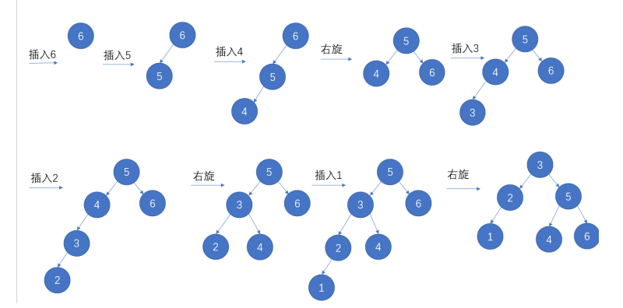
Assignment2

Slide 8
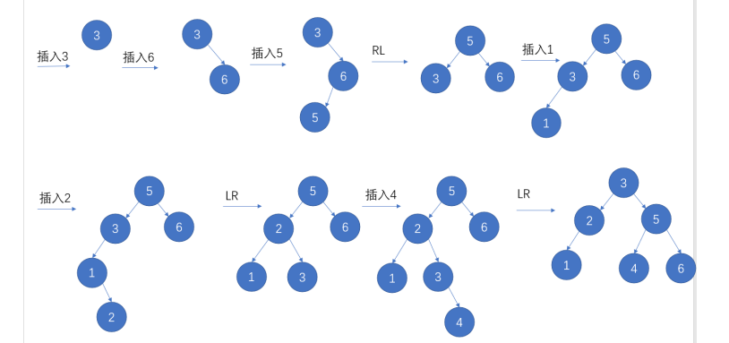
Assignment2

Slide 9
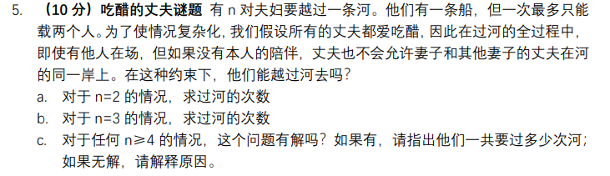
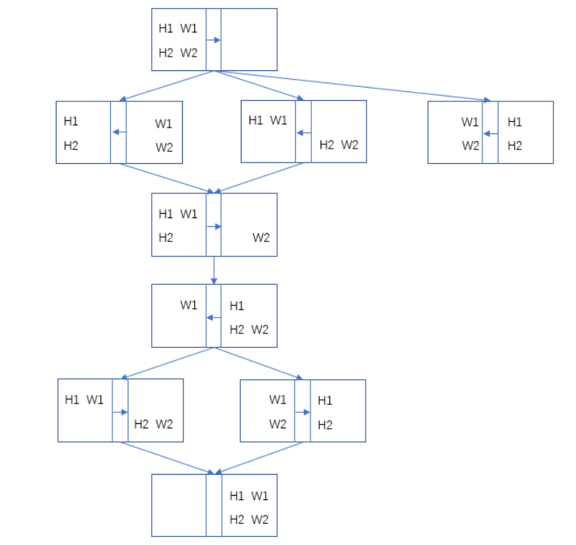
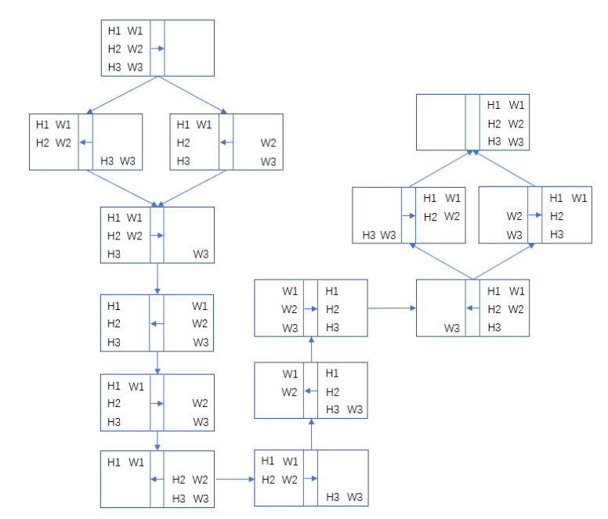
Assignment2
5
11
无解

Slide 10
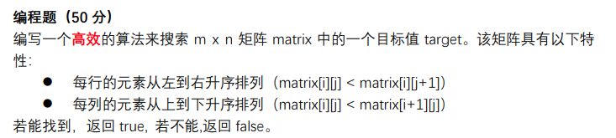
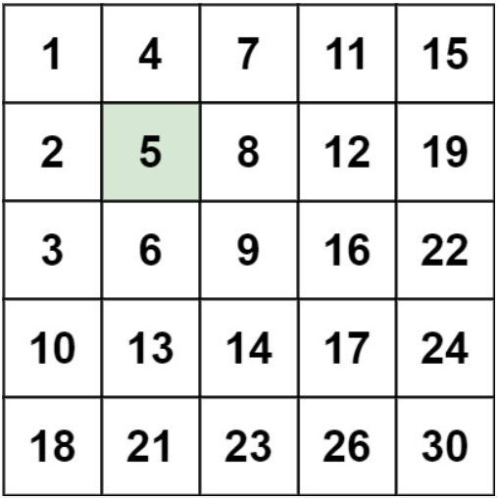
Assignment2
1.暴力搜索 时间复杂度：$O(mn$) 空间复杂度：$O(1)$
2.二分搜索 时间复杂度：$O(m\log{n}$) 空间复杂度：$O(1)$
3.Z字搜索 时间复杂度：$O(m+n$) 空间复杂度：$O(1)$

Slide 11
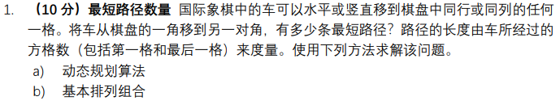
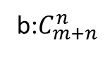
Assignment4
a:动态转移方程：$D\left[i\right]\left[j\right]=D\left[i\right]\left[j−1\right]+D\left[i−1\right][j]$
b:$C_{m+n}^{n}$

Slide 12
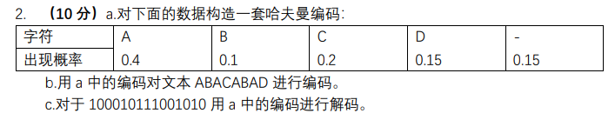
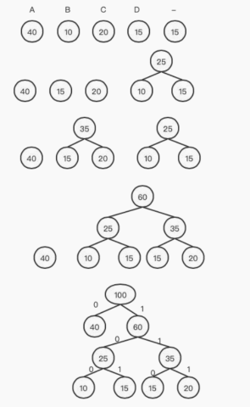
Assignment4

Slide 13
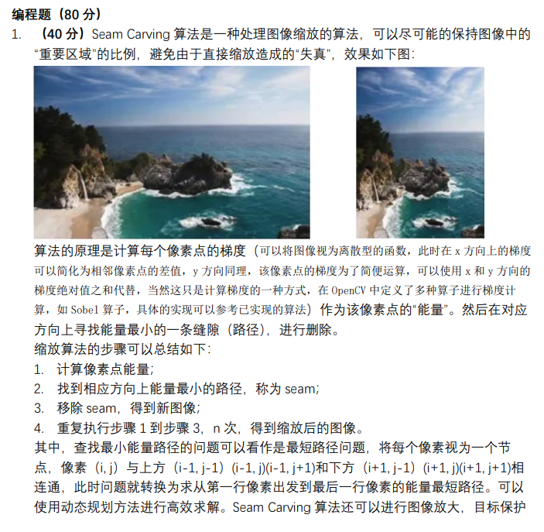
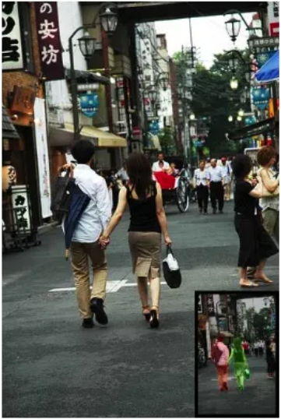

Assignment4
动态转移方程：
$$D\left[i\right]\left[j\right]=e\left[i\right]\left[j\right]+min⁡(D\left[i−1\right]\left[j−1\right],D\left[i−1\right]\left[j\right],D\left[i−1\right]\left[j+1\right])$$

Slide 14
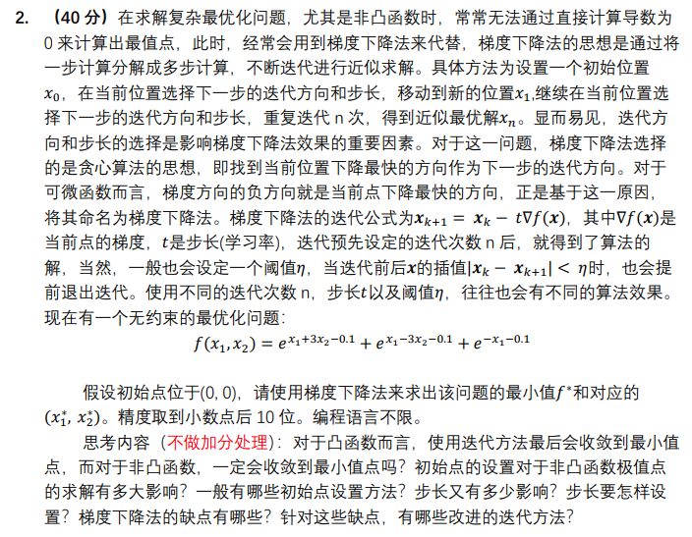
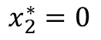
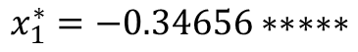
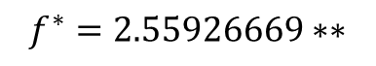
Assignment4
$$f^{∗}=2.55926669∗∗$$
$$x_{1}^{∗}=−0.34656∗∗∗∗∗$$
f
$$x_{2}^{∗}=0$$

Slide 15
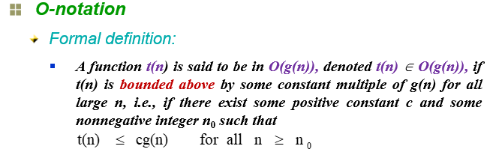
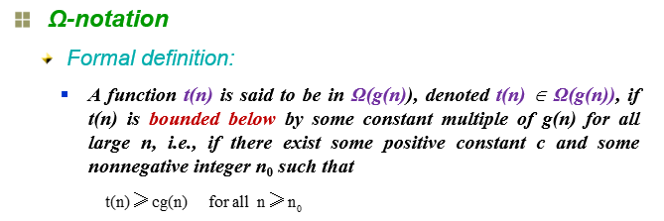
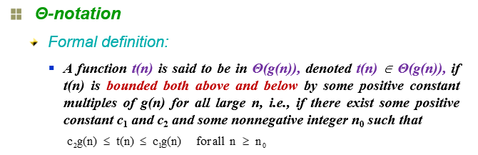
Assignment1-Q1

Slide 16
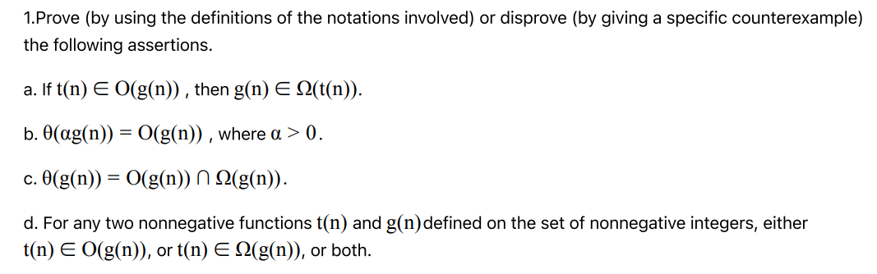
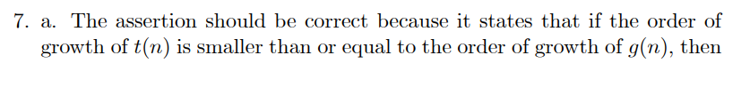
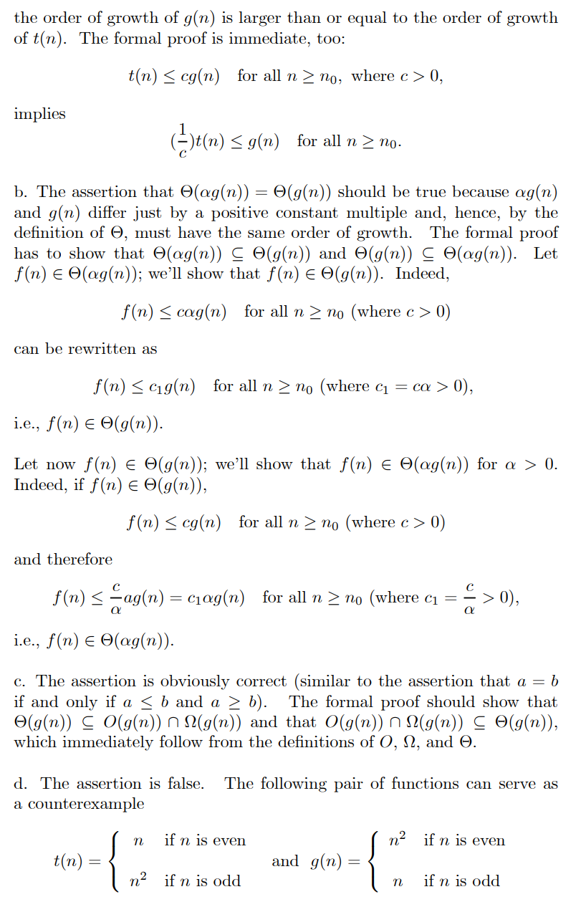
Assignment1-Q1

Slide 17
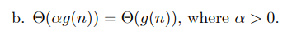
Assignment1-Q1

Slide 18
Assignment1-Q1

Slide 19
Assignment1-Q1

Slide 20
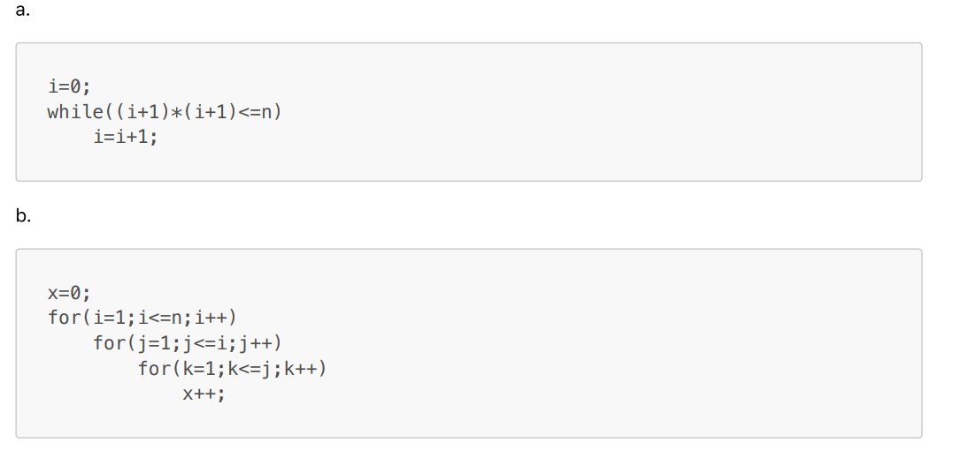
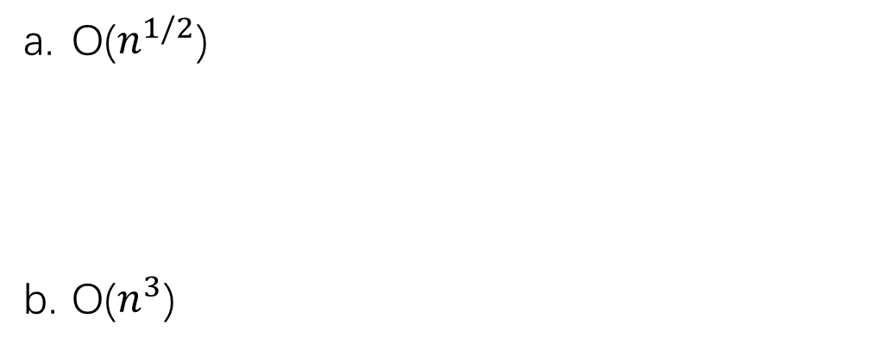
Assignment1-Q2
O($n^{1/2}$)
O($n^{3}$)

Slide 21
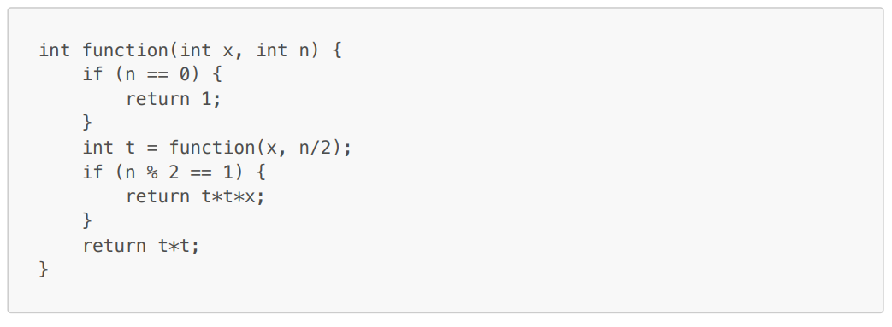
Assignment1-Q3
a. O(logn)
Notes:
我们可以看到 这里仅仅有一个递归调用，且每次都是 n/2
所以这里我们一共调用了 log以2为底n的对数次
每次递归了做都是一次乘法操作，这也是一个常数项的操作，
所以这个递归算法的时间复杂度是O(logn)。

Slide 22
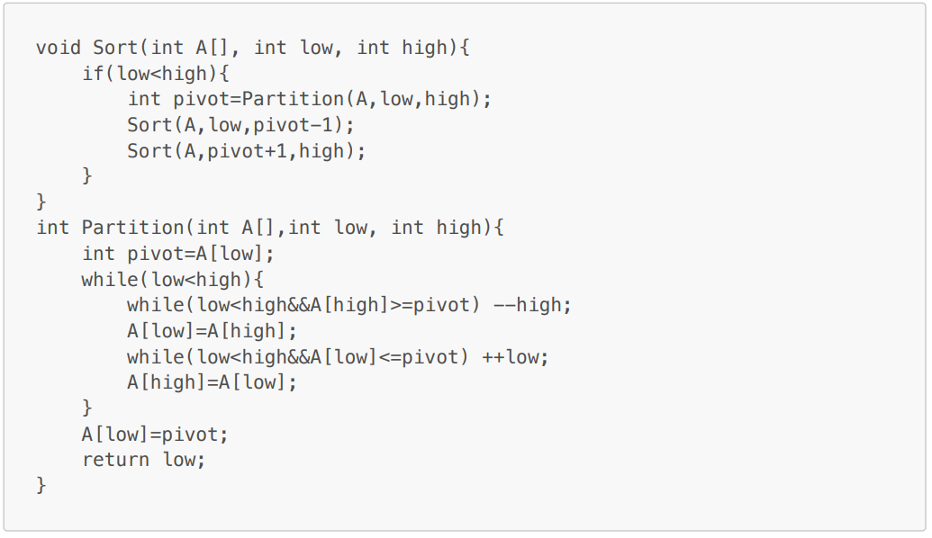
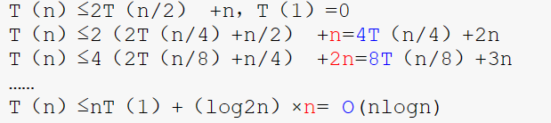
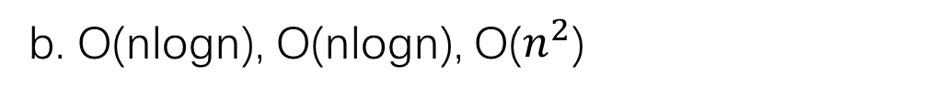
Assignment1-Q3
b. O(nlogn), O(nlogn), O($n^{2}$)
Notes:
快速排序的最坏情况发生在两个区分别包含n-1个元素和0个元素时，这种最大限度的不对称性若发生在每层递归上，即对应于初始排序表基本有序或基本逆序时，就得到最坏情况下的时间复杂度O(n的平方）
在最理想的状态下，Partition做到最平衡的划分，划分的次数为log2为底n的对数，得到两个子问题的大小不会大于n/2

Slide 23
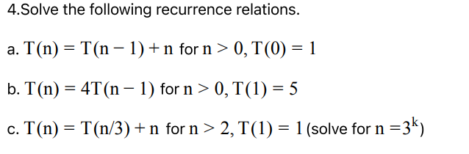
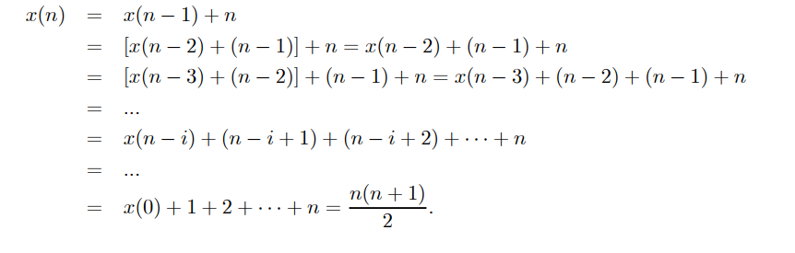
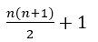
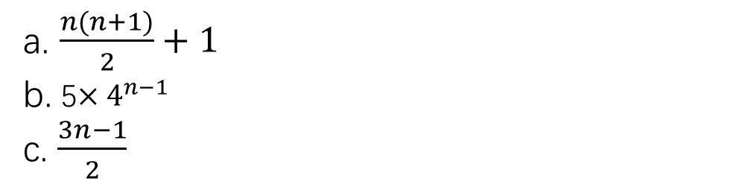
Assignment1-Q4
a. $\frac{n(n+1)}{2}+1$
b. 5$×4^{n−1}$
c. $\frac{3n−1}{2}$

Slide 24
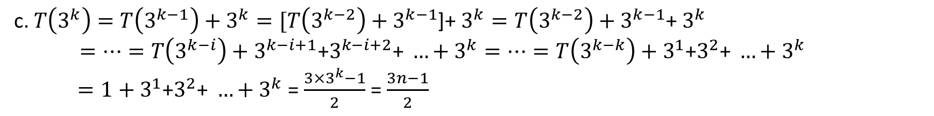
Assignment1-Q4
a. $\frac{n(n+1)}{2}+1$
b. 5$×4^{n−1}$
c. $\frac{3n−1}{2}$
$$b. = {T(n) = 4T(n−1)=4\left[4T\left(n−2\right)\right]=4}^{2}T\left(n−2\right)$$
=…=$4^{i}T\left(n−i\right)=…=4^{n−1}T\left(1\right)$ = 5$×4^{n−1}$
c. $T\left(3^{k}\right)=$ $T\left(3^{k−1}\right)+3^{k}=[T\left(3^{k−2}\right)+3^{k−1}$]+ $3^{k}=T\left(3^{k−2}\right)+3^{k−1}\text{+ }3^{k}$
$=…=T\left(3^{k−i}\right)+3^{k−i+1}\text{+}3^{k−i+2}\text{+ }…+3^{k}=…=T\left(3^{k−k}\right)+3^{1}\text{+}3^{2}\text{+ }…+3^{k}$
$=1+$ $3^{1}\text{+}3^{2}\text{+ }…+3^{k}$ = $\frac{3×3^{k}−1}{2}$ = $\frac{3n−1}{2}$

Slide 25
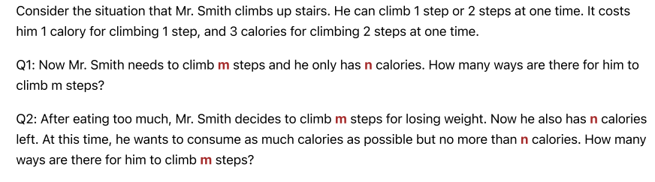
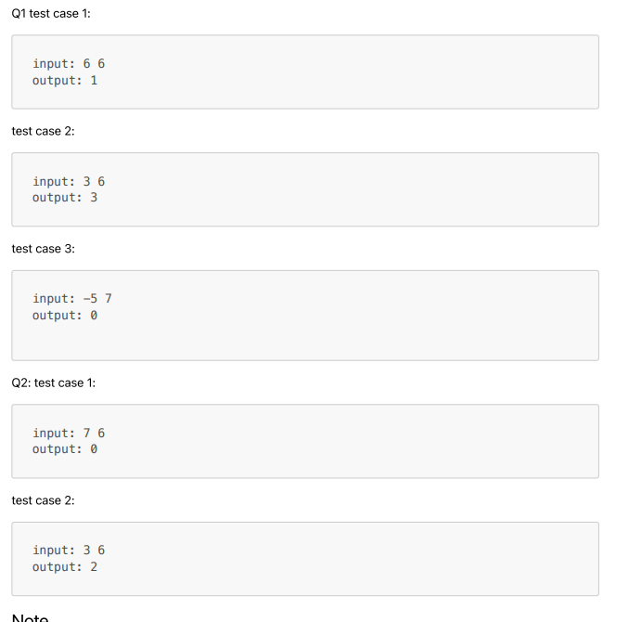
Programming1

Slide 26
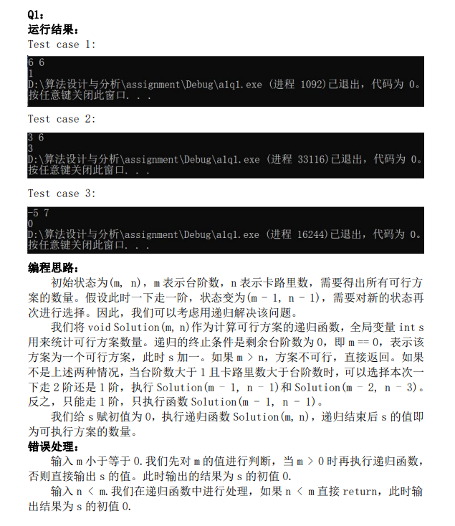
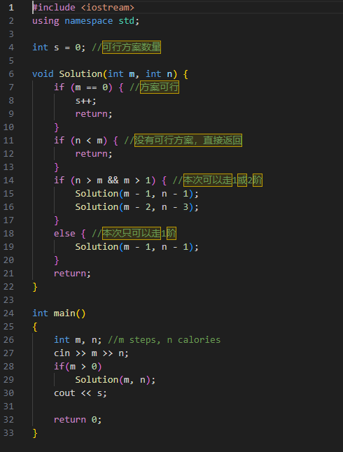
Programming1-题解一

Slide 27
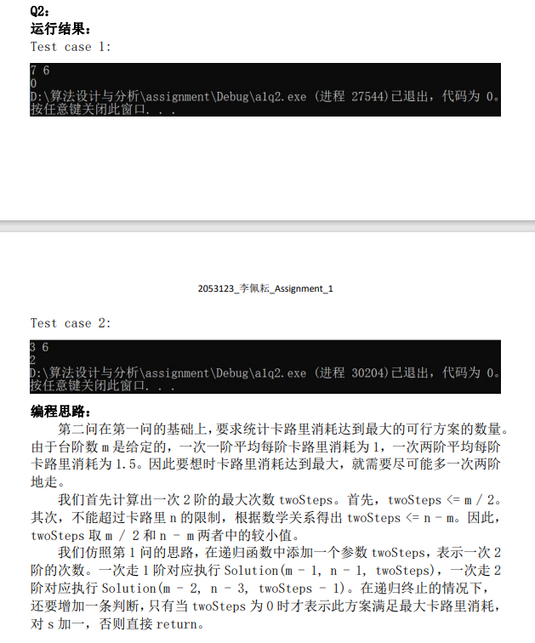

Programming1-题解一

Slide 28




Programming1-题解二

Slide 29

Programming1-题解二

Slide 30

Assignment3-Q1

Slide 31

Assignment3-Q2

Slide 32

Assignment3-Q3

Slide 33


Assignment3-Q4

Slide 34



Assignment3-Q5-题解一

Slide 35

Assignment3-Q5-题解一

Slide 36

Assignment3-Q5-题解二

Slide 37


Assignment3-Q5-题解二

Slide 38


Assignment3-Q5-题解二

Slide 39

Assignment3-Q5-示例

Slide 40



Programming3

Slide 41



Programming3

Slide 42


Thanks for your listening ...

